Slide 1


MEMBUAT SURVEY SEDERHANA
I A SIREGAR

Slide 2
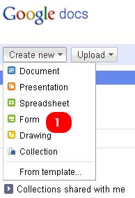
GOOGLE DOCS
Langkah 1. Buka alamat http://docs.google.com/ pada browser anda
Langkah 2. Login akun gmail anda
Langkah 3. Apabila berhasil masuk. Anda dapat langsung click tombol create new, kemudian pilih form (gambar no. 1)

Slide 3
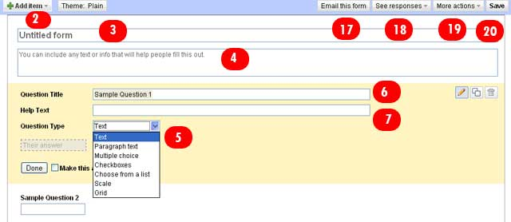
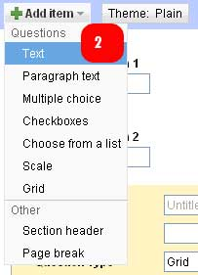
Langkah4. Setelah anda berada pada form survei, anda harus memilih jenis pertanyaan dan fasilitasnya (gambar no. 2) berupa :
Text (untuk jawaban dengan jenis isian standar/terbatas, misalnya pengguna survei dapat menuliskan namanya)
Pargraph text (untuk jawaban dengan jenis isian yang lebih luas atau panjang, misalnya pengguna survei memberikan catatan atau masukan)
Multiple Choice (untuk jawaban dengan pilihan ganda, dimana pengguna survei hanya dapat memilih hanya satu pilihan jawaban)
Checkboxes (fungsinya sama dengan multiple choice, namun pengguna survei dapat memilih lebih dari satu pilihan jawaban)
Grid (pertanyaan untuk kelompok jawaban dengan pilihan yang berbeda untuk masing-masing item jawaban. Lihat gambar dibawah)
Scale (jawaban menurut skala bertingkat misalnya untuk menilai kepuasan atau frekuensi. Lihat gambar dibawah)
Section header (untuk memberi judul untuk kelompok pertanyaan)
Page Break (untuk mengelompokan pertanyaan dalam beberapa halaman)

Slide 4
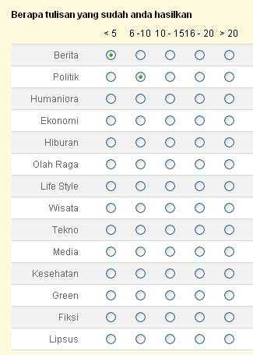
Langkah 5. Sebelum anda memilih Setiap jenis pertanyaan, anda harus mengisi Judul survei pada gambar no 3 dan memberikan keterangan survei pada gambar no. 4
Langkah 6. Setiap memilih jenis pertanyaan anda harus mengisi Pertanyaan pada gambar no. 6 dan dapat menambah keterangan dari pertanyaan untuk menuntun pengguna survei pada gambar no. 7
Langkah 7. Untuk merubah jenis pertanyaan, anda dapat memilih pilihan pada gambar no. 5. Masukan Setiap pilihan jawaban bada gambar no. 8
Langkah 8. Untuk menghapus jawaban pilih tanda silang seperti gambar no. 9
Langkah 9. Untuk menambah jawaban anda dapat click langsung pada bagian terakhir pertanyaan atau anda dapat memilih add Other pada gambar no, 10
Langkah 10. Untuk menandai pertanyaan wajib anda dapat beri tanda centang pada gambar no. 11
Langkah 11. Simpan
Mengedit Pertanyaan
Setelah pertanyaan di simpan anda dapat menggeser pertanyaan sesuai urutanya dengan menggunakan mouse. Sedangkan untuk mengedit pertanyaan anda dapat memilih :
Tombol pada gambar no. 14 untuk mengedit
Tombol pada gambar no. 15 untuk mengcopy atau duplikasi pertanyaan
Gambar pada gambar no. 16 untuk menghapus pertanyaan

Slide 5
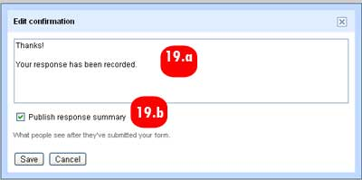
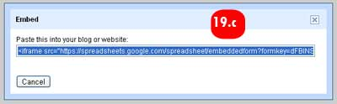
Modifikasi
Untuk modifikasi survei, khususnya dari segi penampilan, anda dapat menggnakan beberapa pilihan berikut (namun sebelumnya sebaiknya anda memilih tombol no. 20 untuk menyimpan)
gambar no.21 untuk memilih tema tampilan dari survei anda
gambar no.19 Untuk guna mengedit konfirmasi/pesan setelah pengguna survei menyelesaikan pertanyaan survei.
Gambar 19.a untuk mengganti pesan, sedangkan gambar no. 19. b untuk menampilkan summary dari hasil survey ketika pengguna survey menyelesaikan pertanyaan survey (kalau hasil survey ingin anda ketahui sendiri, abaikan pilihan ini)
Gambar No. 19. c untuk embed survei yang dapat dipasangkan langsung di website anda.
Lain-Lain
Gambar no. 17 untuk mengirimkan survei melalui email
Gambar 18. Untuk melihat hasil survei
Untuk membagikan alamat survei anda dapat melihat alamatnya pada bagian paling bawah layar editing survei/form (lihat gambar dibawah)

Slide 6
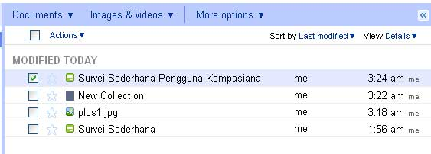
Mengedit Survey dari berkas google doc
Apalabila dikemudian hari anda ingin mengedit survei, anda dapat lihat pada berkas google doc anda seperti disamping ini.

Slide 7
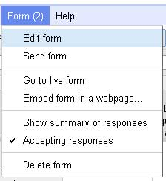
Kemudian pada halaman spreedsheet pilihlah menu edit form seperti gambar di bawah

Slide 8
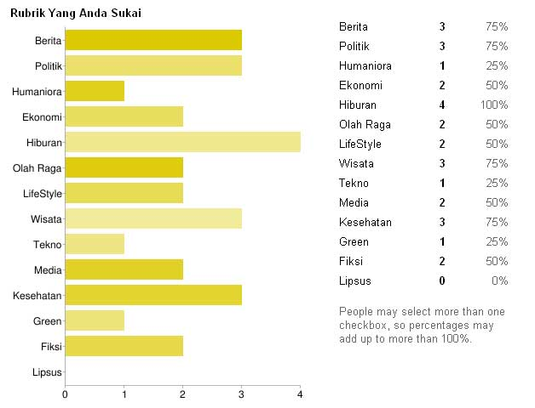

Contoh summary dari hasil survei
SELAMAT MEMBUAT SURVEY

